Slide 1
2級防疫警戒標準
111年6月13日起適用

Slide 2
https://forms.gle/wWUdWLENxG3MGfDV7
確診判定及措施
抗原快篩結果呈陽性
經醫生診斷或視訊看診確認
即屬於 COVID-19確診病例
實施7天居家隔離(不能離開家) +7天自主健康管理(可以來上學)
未就診者，等同確診實行7+7
確診者回校，不用快篩回報

Slide 3
確診者復課
全程配戴口罩
用餐應用防疫隔板
課程(含跨班課程)固定座位
維持社交距離
若還有症狀者，請請假繼續在家休息，降低傳染風險
返校免快篩
7日自主健康管理
正常到校

Slide 4
https://forms.gle/wWUdWLENxG3MGfDV7
家人確診
若自己打三劑：0+7天(居家隔離+自主防疫)
未滿三劑者：3+4天(居家隔離+自主防疫)
以上7天都不可以來學校
家人填報確診時，
系統就會詢問同住家人施打疫苗劑數
學生返校前一天需快篩陰性回報
快篩回報表單：校網【防疫專區】
https://docs.google.com/forms/d/e/1FAIpQLSeA6EOpEQZkxu_NEnSKOwWurRFPqMX2OxO5kIU0olSBpHZnAA/viewform

Slide 5
https://forms.gle/wWUdWLENxG3MGfDV7
自己或家人確診
需通報學校&導師
學校通報系統：
在校網上【防疫專區】
有line的官方帳號連結
點入即可通報
line的官方帳號：「芳和實中疫起平安」
https://liff.line.me/1645278921-kWRPP32q/?accountId=464axkvc

Slide 6
https://forms.gle/wWUdWLENxG3MGfDV7
授課方式調整
校園出現確診個案
由「防疫長」依據「學校持續營運計畫」
針對教職員工生匡列「自主應變對象」
決定調整學校授課方式
（暫停實體課程或實施防疫假 3 天）
學生返校前一天需快篩陰性回報
若有全面暫停實體課程之需求
日程由北市府統一公布
週三 | 週四 | 週五 | 週六 | 週日 | 週一 | 週二
到校 |  | D1 | D2 | D3
自主應變三日
https://forms.gle/wWUdWLENxG3MGfDV7

Slide 8
入校規範
教職員工
三劑 / 每週1次快篩
志工人員
三劑 / 每週提供2日內快篩
洽公、廠商
兩劑滿14天 / 3日內快篩
非實體課期間
兩劑滿14天 / 每週1次快篩

Slide 9
校外教學
臺北市內當日往返
其餘地區仍暫緩
疫苗接種規範
三劑 / 2日內快篩
學生快篩陽或確診
行程中止，師生原車返回
確診者自費搭防疫計程車

Slide 10
https://forms.gle/wWUdWLENxG3MGfDV7
防疫假
依請假手續辦理
實體評量需要返校

Slide 11
新：請防疫假，但實體考試要返校，或配合學校配套措施：
家長如基於疫苗接種後之健康照護，得為子女請疫苗假(或防疫假)，請假 不列入出缺勤紀錄，各該平時或定期成績評量，則依學校評量規定彈性辦理。家長基於防疫目的亦可為子女申請防疫假，但實體評量需要返校，倘未能返校參與實體評量，請依據本局111年5月26日北市教國字1113055570 號函，各校得召開課發會研議確認評量準則，相關做法如下：
1. 學校決議評量模式時，應一併公布補考機制或其他配套措施，倘學生仍於學校所定時限內無法進行補考時，應參酌個案實情，從寬處理個案成績。
2. 補考機制可規劃實體補考及線上補考等多元方式，補考成績仍應以原始成績登記。
學校若有班級「學生因疫情考量選擇居家學習，或依防疫規定無法到校達3日(含)以上者」，應採取「實體、直播線上彈性教學」或「線上學習專班」模式；若有班級「學生因疫情考量選擇居家學習，或依防疫規定無法到 校未達3日」，得採「線上非同步課 程」模式。
新補充：請家長於上班時間，直接致電 學生事務中心，
並說明清楚假別(事病假、防疫假等)、期間、有無需要停餐。

Slide 12
https://forms.gle/wWUdWLENxG3MGfDV7
集會活動
集會活動人數上限取消
應維持良好社交距離
擬定防疫計畫
檢核表

Slide 13
6/13起總指引統整
警戒 | 停課標準 | 確診者出現匡列 | 體溫 | 確診者回校 | 隔板 | 戴口罩 | 校外教學&入校 | 場地開放
二級 | 全面暫停實體課程之日程由本市統一公布 | 1人快篩陽前2天有到校，全班停3天+導師 教職員工依據風險程度、症狀、是否打三劑等，由防疫長評估調整之匡列人數。 | 早上量1次 師生皆是 | 不用再獨立用餐，除用餐及飲水之外不可脫下口罩，用餐需使用隔板、不交談)，另跨班、活動性質、討論課程可以參與，惟需固定座位，並維持良好社交距離。 | 決議持續使用隔板(因有併桌、常交談之緣故) | 改成 運動、拍照、於獨立空間進行線上課程、歌唱或吹樂器可保持距離，不共用麥克風，可脫口罩 教職員工除用餐、飲水、運動外應全程戴口罩 | 改成 無論出去幾天和入校，參加師生/入校者需接種第3劑疫苗滿14日，未施打滿3劑疫苗，需提出2日內快篩 或 PCR 陰性證明， | 可以開放 室內租借需提出活動防疫計畫

Slide 14
新：在校規則：運動、拍照、獨立空間進行線上課等可免戴口罩
校內除下列場合得免戴口罩外，其餘時間仍應配戴口罩，如本身有相關症狀或與不 特定對象無法保持社交距離時，仍應戴口罩： 1. 各級學校進行室內外運動得免戴口罩。 2. 於室內外拍攝個人/團體照(含畢業照)時得暫時不戴口罩。 3. 於獨立空間已直播、錄影、拍攝進行線上課程時得不戴口罩。4. 於音樂課之歌唱或吹奏樂器課誠如可維持社交距離或使用隔板，可免戴口罩。
室內/室外集會活動人數上限取消，惟應維持良好社交距離。倘集會活動為大型活動，應檢視檢核表自主檢核、列工作人員名冊並製作健康管理表、擬定防疫計畫於校內防疫小組開會討論後留校備查，並落實相 關防疫措施。
新：防疫隔板討論(維持)

Slide 15
午餐停餐規則和退費注意事項

Slide 16
確診者一旦確診，有通報就會停餐7天，可退費。
(後7天自主可以來學校，就不會停餐。若要請防疫假，就要依照「自行請防疫假」的算法辦理停餐&退費)
家人確診而變成密切接觸者(3+4者/0+7)，有通報就會停餐7天，可退費。
(3+4，0+7都不能來學校)
因班上出現快篩陽而全班匡列自主應變者，就會依照依實際停餐天數停餐並退費。
因為接種疫苗而請的疫苗假(只有三天)，有通報停餐期間就會停餐，可退費。

Slide 17
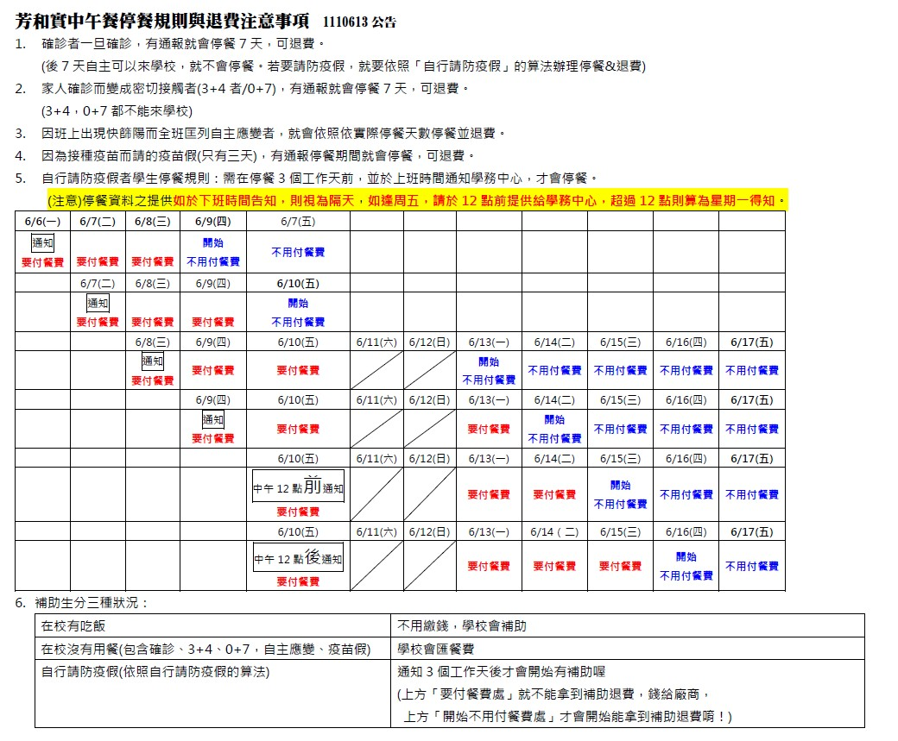
自行請防疫假者學生停餐規則：需在停餐3個工作天前，並於上班時間通知學務中心，才會停餐。 (注意)停餐資料之提供如於下班時間告知，則視為隔天，如逢周五，請於12點前提供給學務中心，超過12點則算為星期一得知。

Slide 18
補助生：
在校有吃飯 | 不用繳錢，學校會補助
在校沒有用餐 (包含確診、3+4、0+7，自主應變、疫苗假) | 學校會匯退餐費
自行請防疫假(依照自行請防疫假的算法) | 通知3個工作天後才會開始有補助喔 (上方「要付餐費處」就不能拿到補助退費，錢給廠商， 上方「開始不用付餐費處」才會開始能拿到補助退費唷！)

Slide 19
新：入校規則需打滿三劑，兩劑者須出示2日前(工作人員)/3日前(洽公和廠商)陰性證明。無上課就兩劑滿14天(無須2日前快篩)即可進校。
自111年5月9日起倘學校（園所）工作人員未接種滿3劑疫苗，應提供每週1次抗原快篩（含家用快篩）或 PCR 檢驗陰性後，始得提供服務。倘學校（園所）工作 人員經醫師評估且開立不建議施打 COVID-19 疫苗證明（即接種疫苗前，經醫師 確認對國內所有授權使用的 COVID-19疫苗皆有接種禁忌或曾發生嚴重不良反應， 評估不建議接種者)快篩試劑由各校提供；個人因素無法施打者，則快篩試劑 費用自行負擔。
倘學校工作人員(含幼兒園)曾為 COVID-19確診個案，且持有3個月內由衛生機關開立之解除隔離通知書者，可暫免檢具 COVID-19疫苗接種證明， 惟應於解除隔離滿3個月後，依時程儘速完成接種3劑 COVID-19疫苗，新 進人員並應於首次服務前，提供自費2日內 PCR 檢驗陰性證明。
志工家長(視同學校工作人員)：學生在校(園)期間，經學校認定有入校 (園)必要者，依前揭「相關人員入校防疫整備」應接種 COVID-19疫苗3劑；倘未完整接種3劑者須每週出示2日內快篩或 PCR 陰性證明；如於學校停止實體課程期間，經學校(含幼兒園)認定有入校(園)必要者，應接種2劑疫苗滿14天，無則須出示快篩或 PCR 陰性證明。
機關洽公及廠商：實聯制、量測體溫，並應接種 COVID-19疫苗2劑且滿14 天；倘未完整接種2劑疫苗且滿14天，應提供3日內抗原快篩(含家用快篩) 或 PCR 檢驗陰性證明。

